Slide 1
Mô phỏng quan sát vị trí và hướng của đối tượng xe tự hành sử dụng cảm biến IMU và GPS

Slide 2
VERSION | DATE | DETAIL | AUTHOR | REVIEW
1.0 | 04/2020 | Fisrt line on WMR’s states observer | Phi.DCH

Slide 3
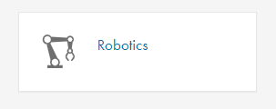
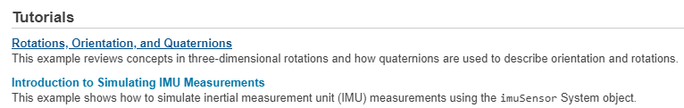
0. Guideline
Để sử dụng tài liệu, trước tiên các bạn cần cài đặt Matlab bản mới nhất và xin trial của Robotic
Code gốc dựa trên Navigation Toolbox, nên đọc trước 2 phần sau để hiểu thế nào là ‘quaternion’, IMU, GPS.
Đọc và code lại bài này với quỹ đạo khác, thêm cảm biến vào IMU (ví dụ thêm Magnetometer) để xem tính hiệu quả.
THỜI GIAN ĐỌC: ~3 hours

Slide 4
1. Bộ cảm biến IMU, GPS
Giới thiệu sơ qua về nguyên lý hoạt động và các chỉ số kỹ thuật của các cảm biến IMU, GPS

Slide 5
2. Mô phỏng trên Matlab
Ví dụ mô phỏng quan sát vị trí và hướng của xe tự hành sử dụng dữ liệu trích mẫu từ cảm biến ảo IMU (inertial measurement unit) và GPS (global positioning system).

Slide 6
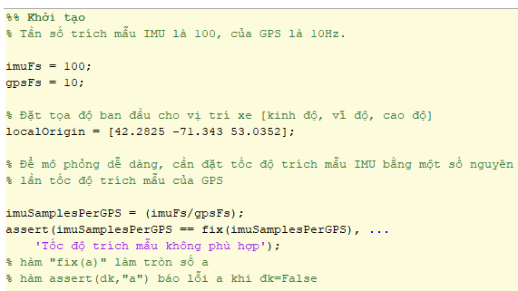
2.1 Khởi tạo
IMU gồm hai cảm biến là cảm biến gia tốc (accelerometer) và cảm biến con quay hồi chuyển (gyroscope). Cả hai cảm biến này đều có tốc độ trích mẫu lớn do thuật toán sử lý trong các module cảm biến này có độ phức tạp thấp.
Module cảm biến GPS được thiết kế với các thuật toán phức tạp nên cho tốc độ xử lý chậm, tốc độ trích mẫu nhỏ.

Slide 7
2.2 Bộ lọc
Kết hợp dữ liệu thu từ IMU + GPS. Sử dụng bộ lọc Kalman mở rộng (extended Kalman Filter)để quan sát hướng, vị trí, vận tốc và sai lệch cảm biến.
Sử dụng class “insfilterNonholonomic” trong Matlab, là đối tượng chứa hàm cài đặt thuật toán trong bài báo:
“[1] Munguía, R. "A GPS-Aided Inertial Navigation System in Direct Configuration." Journal of applied research and technology. Vol. 12, Number 4, 2014, pp. 803 – 814.”

Slide 8
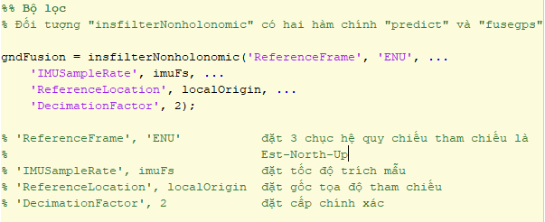
2.2 Bộ lọc

Slide 9
2.3 Tạo quỹ đạo cho xe
Sử dụng hàm có sẵn trong matlab
waypointTrajectory là một class chứa hàm tạo quỹ đạo mẫu
bằng cách khai báo liên tục điểm và các hướng xoay tương ứng tại các điểm đó trong quỹ đạo, class này sẽ vẽ một đường cong trơn đi qua các điểm này
Nếu muốn đi theo đường thẳng thì phải khai báo nhiều điểm hơn hoặc các điểm gần nhau và góc xoay không thay đổi.
Đây là một class có thuật toán rất hay để vẽ những quỹ đạo mẫu phức tạp mà không cần biết phương trình toán, chỉ cần biết một số điểm then chốt trên quỹ đạo

Slide 10
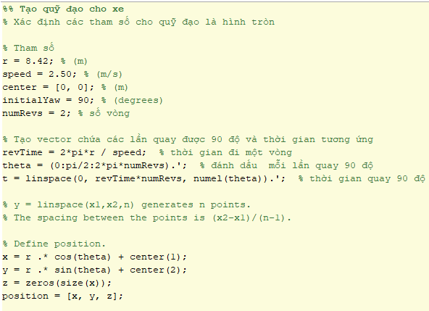
2.3 Tạo quỹ đạo cho xe

Slide 11
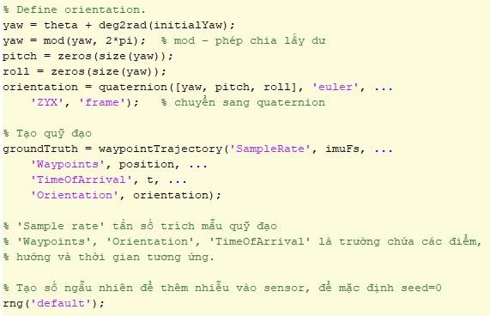
2.3 Tạo quỹ đạo cho xe

Slide 12
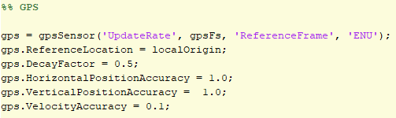
2.4 Tạo sensor IMU, GPS ảo
GPS ảo sử dụng class ‘gpsSensor’
Chi tiết xem tại https://www.mathworks.com/help/fusion/ref/gpssensor-system-object.html

Slide 13
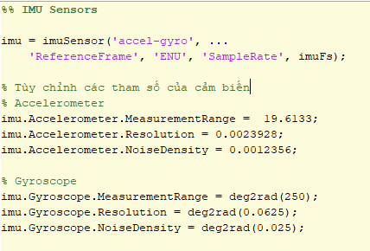
2.4 Tạo sensor IMU, GPS ảo
Class ‘imuSensor’ tạo dữ liệu sensor ảo cho các loại cảm biến như acc, gyro, magne, …
Chi tiết xem tại https://www.mathworks.com/help/fusion/ref/accelparams-class.html

Slide 14
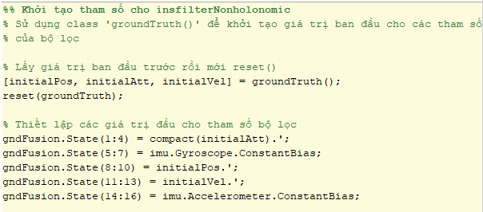
2.5 Thiết lập cài đặt bộ lọc
Tham số | Đơn vị | Chỉ số
Hướng (tính bằng quaternion) |  | 1:4
Sai lệch gyroscope (XYZ) | Rad/s | 5:7
Vị trí (frame=NED) | m | 8:10
Vận tốc (frame=NED) | m/s | 11:13
Sai lệch accelerometer (XYZ) | m/s^2 | 14:16

Slide 15
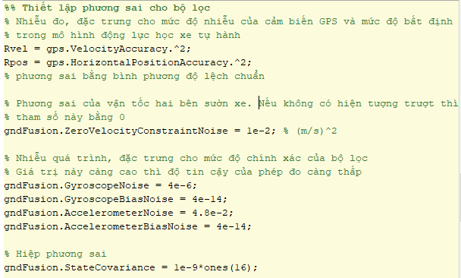
2.5 Thiết lập cài đặt bộ lọc
Thiết lập phương sai cho bộ lọc
Chi tiết xem tại https://www.mathworks.com/help/nav/ref/insfilternonholonomic.html

Slide 16
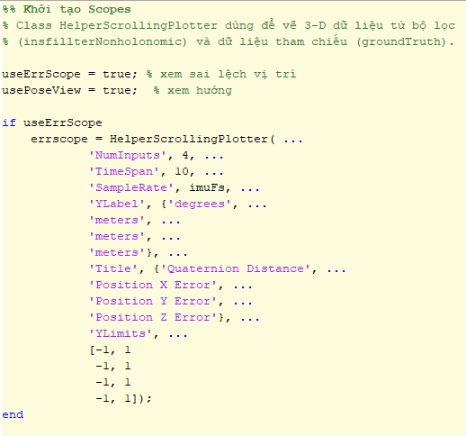
2.6 Thiết lập Scopes (đồ thị)

Slide 17
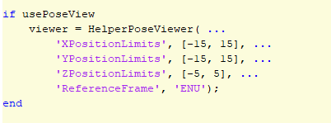
2.6 Thiết lập Scopes (đồ thị)

Slide 18
2.7 Mô phỏng
Có hai vòng lặp for lồng nhau. Vòng trong lặp theo tần số trích mẫu của IMU, vòng ngoài theo tần số của GPS. Scopes được update theo tần số của IMU
Sử dụng method ‘predict’ (ứng dụng thuật toán Particle Filter) để quan sát trạng thái, chi tiết xem tại: https://www.mathworks.com/help/nav/ref/stateestimatorpf.predict.html
Để tính toán vị trí từ GPS, sử dụng method ‘fusegps’, chi tiết xem tại: https://www.mathworks.com/help/fusion/ref/marggpsfuser.fusegps.html

Slide 19
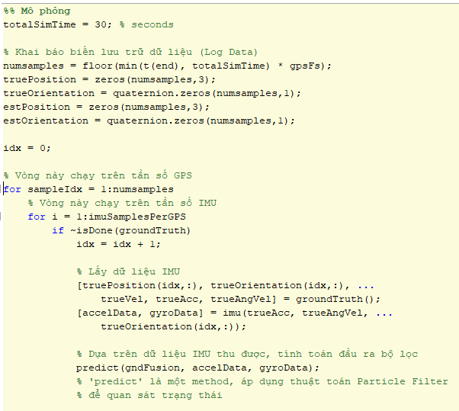
2.7 Mô phỏng

Slide 20
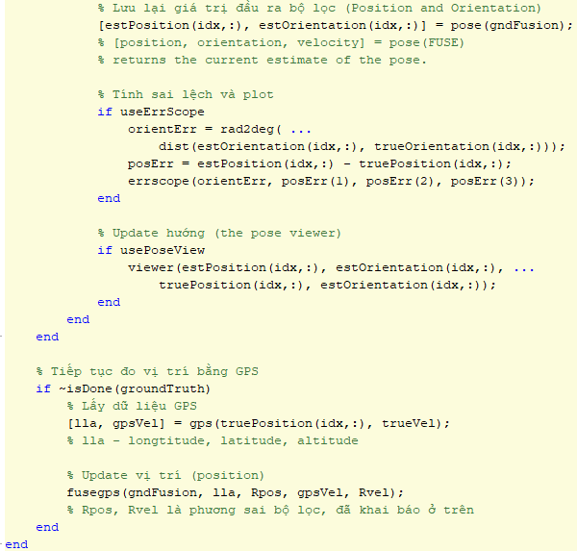
2.7 Mô phỏng

Slide 21
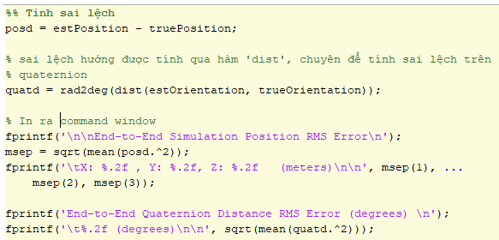
2.8 Tính toán sai số của bộ lọc
Sử dụng data đã log được khi simulation ở trên, tính RMS(root mean squared) errors.

Slide 22
REFERENCES
Matlab 2020a/ Navigation toolbox

Slide 23
THANK FOR
YOUR WATCHING !!!

